Slide 1

ОБЗОР ИНТЕРФЕЙСА И ВОЗМОЖНОСТЕЙ СЕРВИСА ИНСАЙДЕР. НОВЫЙ ВЗГЛЯД НА ПРОИЗВОДИТЕЛЬНОСТЬ ТРУДА.

Slide 2


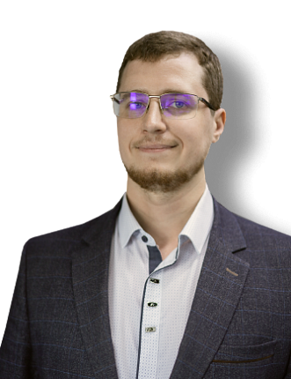
Корнев Александр
Руководитель отдела продаж сервиса ИНСАЙДЕР
Более 10 лет опыта в сфере продаж IT-технологий и управления проектами.

Slide 3
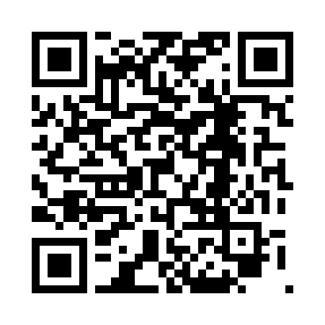
Запишитесь на бесплатное тестирование сервиса
14 дней бесплатного использования сервиса
Полный функционал
До 5 сотрудников

Slide 4
Спасибо за внимание!
Корнев Александр
+7 (908) 588-52-75
sale@insider.sale

